Slide 1
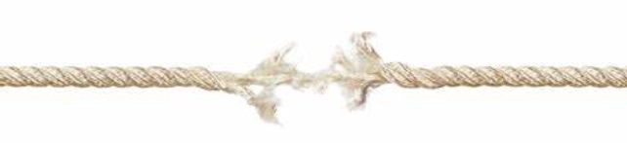
Quand le dernier maillon cède
Réseaux radios de secours en Suisse
Journée «réseau radio de secours» Sugiez, 14 octobre 2023
Bernard Wehrli, HB9ALH Vize-Président de l’ USKA

Slide 2
Pourquoi un «réseau radio-amateur de secours?
Première indication:
Dans le cas d’une catastrophe, possible tous les 100 ans
Pratiquement plus rien ne va fonctionner.
Les dangers les plus grands sont:
  Panne d’alimentation élèctrique: «Blackout» à l’échelle de la Suisse ou de grosses pannes partielles sur les grandes lignes
  Glissements de terrain ou tremblements de terre. Ils conduisent aux ruptures de lignes ou au dés-alignement des faisceaux dirigés
Les radioamateurs sont les dernières personnes compétentes qui comprennent et maîtrisent les réseaux de communications «sans fils».

Slide 3
Pourquoi un réseau radioamateur de secours?
Deuxième indication:
Si nous voulons conserver nos privilèges (en particuliers nos fréquences), nous devons présenter une «raison d’être» compréhensible et pertinente, de manière similaire à ce que font les chasseurs, les associations de samaritains ou associations de chiens de recherches et sauvetage (REDOG)
Ceci est aussi important pour la justification de nos antennes
Les radioamateurs doivent être connus pour:
  leurs bons services au profit des autorités, ainsi qu’envers la population, dans les situtations de crise
  leurs compétences techiques, qui leur permettent d’établir des liasons radio sur de grandes et petites distances.
Un réseau radioamateur de secours s’impose
d’autant plus aujourd’hui

Slide 4
Liasons de secours en situation de crise
Les radioamateurs aident de manière optimale, afin de sortir d’une situation de crise, en mettant leur propre équipements radios, ainsi que leur savoir-faire, à disposition de la communauté pour
les autorités
selon accord
la population et les autorités
spontanément
Radioamateurs issus de groupes, assurant des communications de secours
Radioamateurs sans
obligation formelle
Exploitation du réseau
selon convention
Exploitation du réseau selon les directives de l’USKA

Slide 5
Réseau radio de secours par les radioamateurs:
Les bases
Par «réseau radio de secours», on comprend des télécommunications qui s’organisent par elle-même, au travers des radioamateurs, lorsque survient une situation de sinistre majeur. Elles ont pour buts, l’alarme et le soutien à la population, ou sont activées sur sollicitation des autorités ou des organisations de sauvetage.
Les communications établies par le «réseau radio de secours» des radioamateurs peuvent rapidement compléter ponctuellement le réseau public et/ou apporter redondance et sécurité.
Les opérateur CB, ainsi que des personnes privées avec des appareils PMR446 (sans licence) peuvent égalements établir des liaisons utiles. Toutefois, la portée de telles installations est limitée.
Nous sommes
- les samaritains de la communication sans fils
- les secouristes des télécommunictions

Slide 6
Liaison en situation de crise
Lieux possibles pour un engagegement:
renforcement de Point de Rencontre d’Urgence importants
relier les hôpitaux importants entre eux
soutien à la Protection Civile et aux pompiers
établir des liaisons avec des régions isolées
établir des liaisons entre les communes importante du canton
liaison éventuelle entre le canton et la CENAL (NEOCS)
Les communications radioamateurs ne remplacent pas les réseaux officiels des autorités. C’est un complément, une liaison de secours, du tout dernier ressort, liaison qu’un organisme de crise peut opérer directement et de manière autonome, en cas d’événement majeure.

Slide 7
Les résultats important de ces dernières années:
La rsponsabilité pour la gestion des catastrophe se trouve auprès des cantons
Certains cantons délèguent même cette tâche aux offices ou aux districts
Beaucoup d’organisation a lieu au niveau communal: feu, PC
Le fédéralisme est très présent !
L’OFPP n’a pas de pouvoir de décision auprès des cantons ou des communes
Pour convaincre les autorités, il faut d’apport apporter la preuve par l’acte !!!
Ne pas avoir les «yeux plus gros que le ventre», nous ne pouvons pas nous substituer à Polycom
Nous ne pouvons que ponctuellement compléter un réseau. Pour cela nous sommes engageable rapidement, et nos appareils fonctionnent
Nous sommes une dernière ressource d’engagement, si plus rien ne devait fonctioner.

Slide 8
Les autorités ne nous ferons confiance, que si nous apportons la «preuve par l’acte» auparavant
Exemple Zug: réseau parallel durant un exercice
Exemple ERNS 19: 3 jours d’exercices de télécommunications
Exemple en Valais: exercice «Terra»
Exemple Soleure: grâce à l’activité de HB9FTS, une convention est en gestation avec le Canton de Soleure (AREDN).
Peu de gens appréhendent l’étendue des connaissances des radioamateur et les possibilités que nous avons !
Et nous n’avons longtemps pas compris, ou se trouvait la responsabilité pour la gestion de crise, en cas d’événement majeur: avant tout les cantons, les districts, les régions et les communes
Personne ne pense vraiment que le réseau public de télécommunications pourait s’interrompre sur de grandes étendues

Slide 9
Que faut-il pour l’organisation d’un réseau radio de secours (techniquement) ?
1. Tout de suite: un canal phonie (relai avec 2-3 jours
d’autonomie)
des opérateurs radio de secours, mobilisables
En tant que canal d’organisation: coordination des personnes et du matériel
Pour un rapport, rapidement, de la situation etc.
2. Phase 2: (après quelques heures)
un canal pour transmissions numériques, sans erreur de transmission
(point à point, mailbox, relais numériques etc.)
pour la transmission de listes, de documents word, ainsi que des images
Technologies possibles pour un canal numérique:
Winlink 2000 HF et Winlink 2000 VHF/UHF (avec VARA)
HamNet en mobile P2P, AREDN, ev. VarAC (Messages cours, SMS)

Slide 10
Contacts et conventions existantes
Canton de Zug: Convention écrite depuis 2006: Monsieur Urs Marti
Chef du service de la Protection Civile et Militaire, département des organisations d’urgences
Canton de Schwyz: Convention depuis le 2 mai 2012. Contact Monsieur Edgar Gwerder, Chef de l’office militaire, pompiers et protection civile
Canton de Lucerne: Convention depuis le 15 décembre 2015, contact Monsieur Vinzenz Graf, Chef d’Etat-Major KFS
Canton de Fribourg: convention depuis le 3 juillet 2018. Contacts Messieurs Christophe Bifrare, chef AZSM et Patrick Noger, Chef du service de la protection de la population
Canton de Soleure: Convention en préparation. Contact Monsieur Diego Ochsner, Chef de l’Office militaire et de la protection de la population
Centre de Renfort des Pompiers Reinach BL: Convention formelle. Contact Monsieur Christoph Wyttenbach, chef du service sécurité et sauvetage, commandant du feu
Canton du Valais; Participation à l’exercice TERRA22; convention en préparation. Contact Monsieur Olivier Luyet, Office cantonal de la protection de la population

Slide 11
Links sur le thème réseau radio de secours
Emission «Schweiz Aktuell» 23 Dec. 2022
https://www.srf.ch/play/tv/schweiz-aktuell/video/stromausfall-funker-ueben-fuer-den-notfall?urn=urn:srf:video:fb288186-5ede-4f8a-9633-eceb44a0e11c
Emission SRF1 : https://www.srf.ch/news/schweiz/stromausfall-und-kommunikation-koennten-funkamateure-der-schweiz-im-notfall-helfen
Rapport final ERNS 19 und Swiss Emergency Contest 2020
https://www.uska.ch/wp-content/uploads/2020/04/Bericht-SVU-19_Notfunk-D.pdf
Rapport ERNS-19 et Réseau Radio de Secours (Français)
https://www.uska.ch/wp-content/uploads/2020/04/Rapport-ERNS-19-Radio-de-Scour.pdf
Infos complémentaires du réseau radio de secours des radioamateurs:
https://www.uska.ch/sec/
Groupe de secours radio Zug:
https://www.hb9zg.ch/notfunk/index.html
Contact Groupement RAF-ORCAF Fribourg:
https://hb9fg.ch/index.php/activit-topmenu-hb9fg-49/raforcaf-topmenu-hb9fg
Notfunk Birs: Service du feu Reinach (Bâle-campagne)
https://www.hb9nfb.ch/index.php/zweck
Réseau Radio de Secours Lucerne: https://www.hb9aw.ch/notfunk-im-kanton-luzern/
Réseau Radio de Secours Argovie: https://hb9na.ch/
Groupe réseau radio de secours Zürich: https://hb9nf.ch/ueber-uns/
Réseau radio de secours (Wiki): https://de.wikipedia.org/wiki/Notfunk

Slide 12
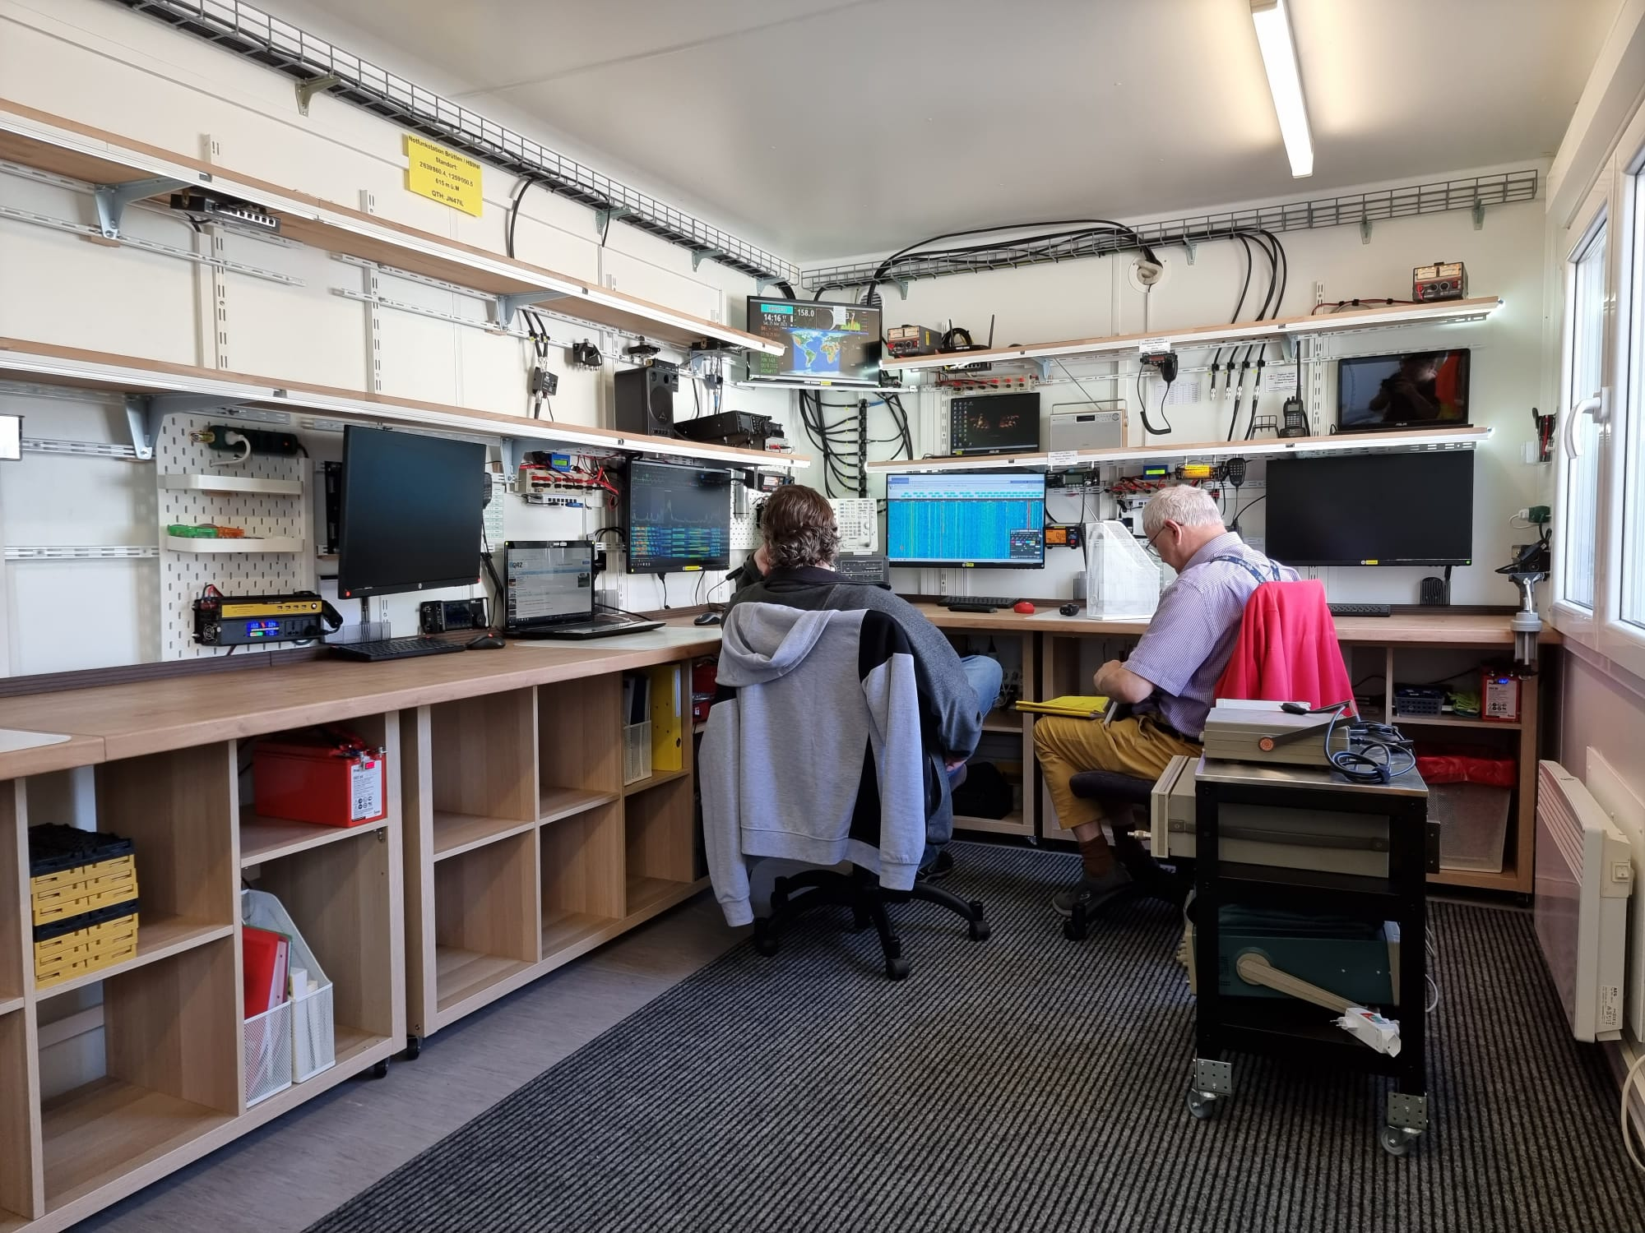
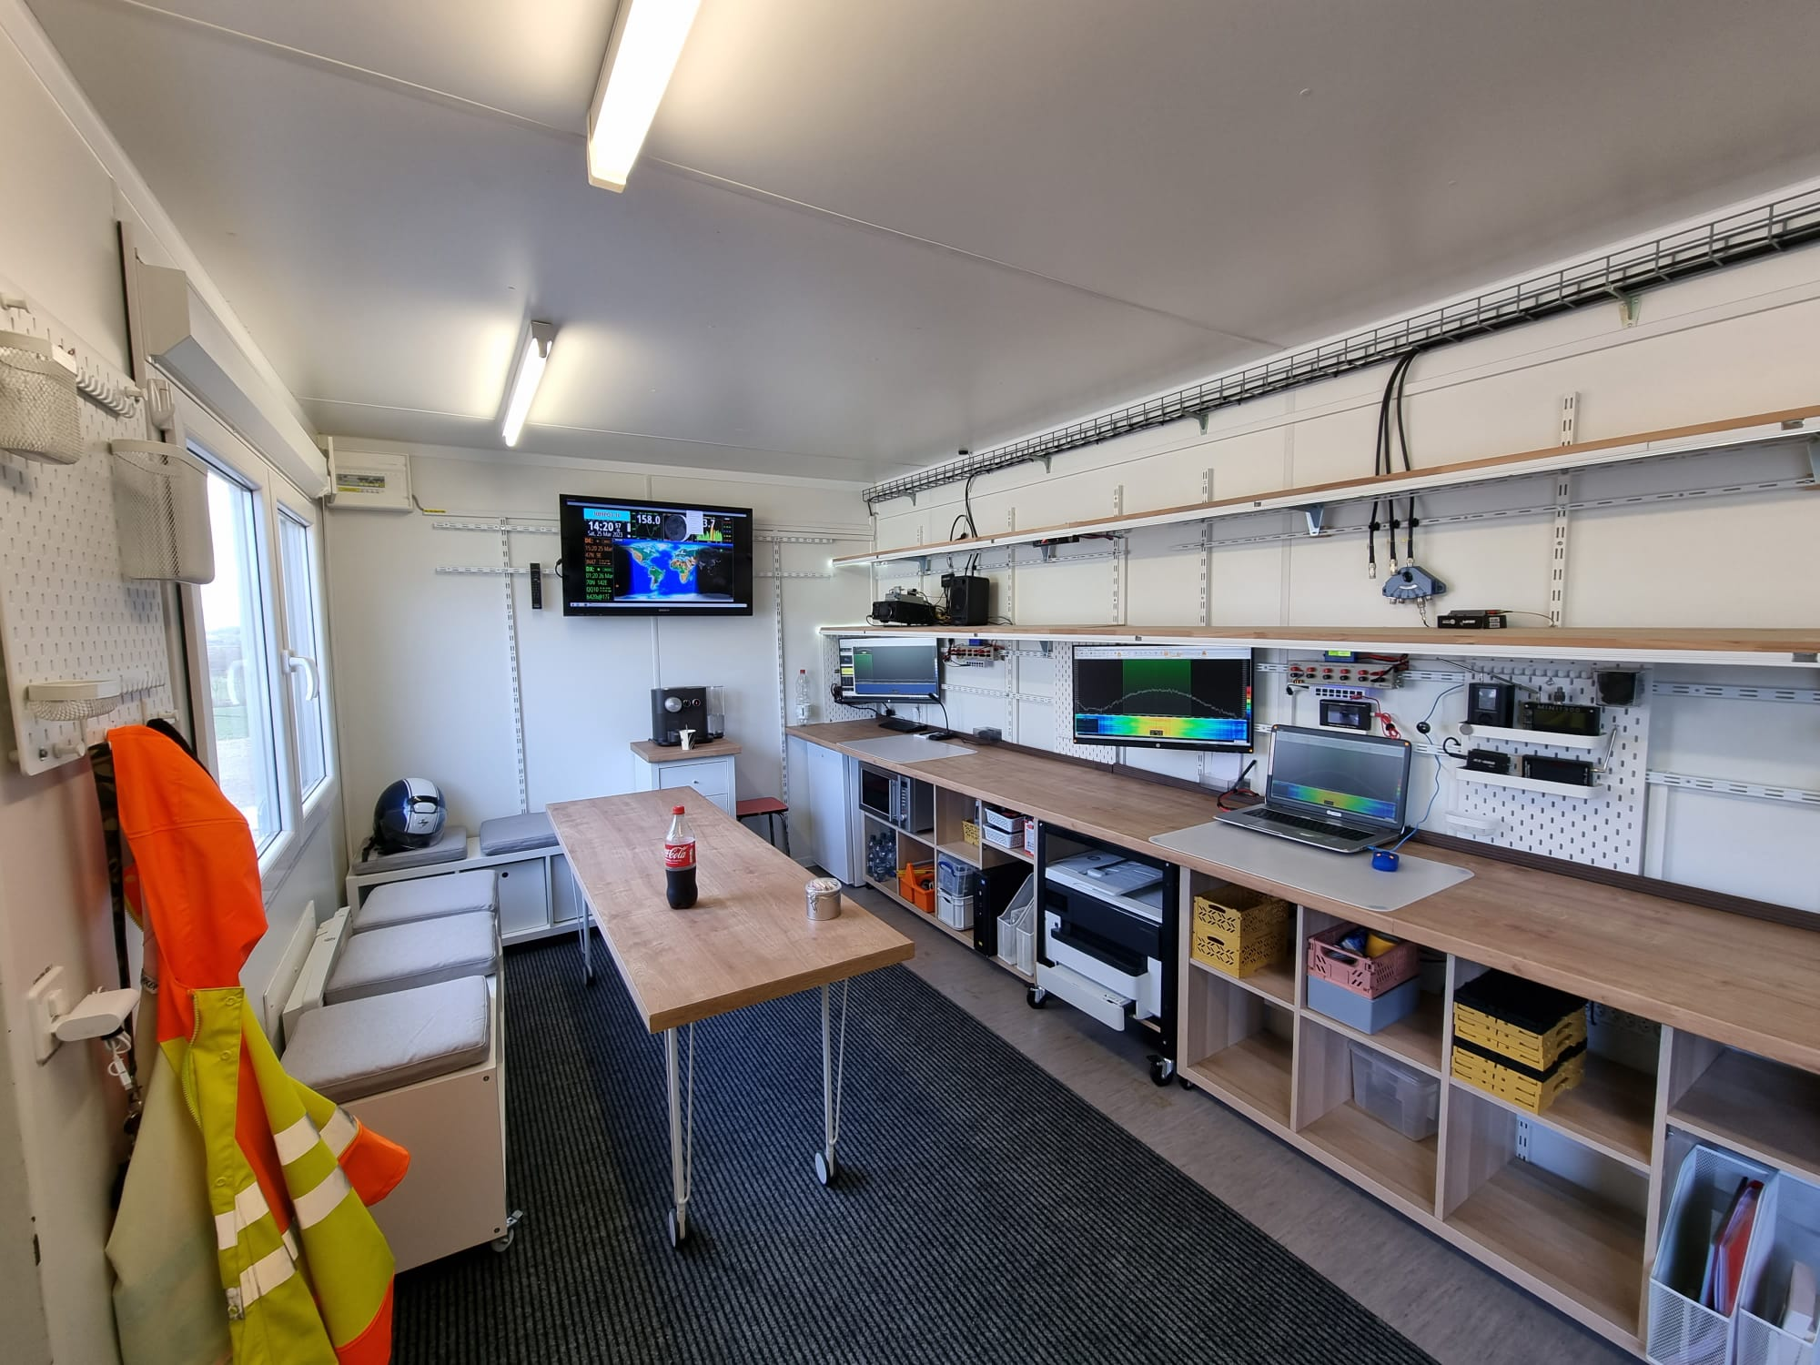
Notfunk Brütten
... Comme centrale d’engagement?
Station HF
Appareils VHF/UHF
Appareils CB
Portables PMR 446
Connection éventuelle avec les canaux des autorités (Polycom, Canal K, feu, sauvetage ZH)
etc.

Slide 13
Extrait du rapport annuel REDOG 2022
Office fédéral de la protection de la population (OFPP)
Démonstration-exercice avec l’OFPP à Sugiez: Ces exercices sont toujours très bien préparés, ils sont ainsi une bonne occasion pour l’entraînement. De plus, ils offrent la possibilité de présenter les activités REDOG à nos partenaires, aussi bien dans le cadre de l’entraînement, que lors d’exposés dans les cours de cadre.
Sous le nom TERRA 22...
L’OFPP a organisé un gros exercice «trembleement de terre», en Valais, exercice dans lequel REDOG était engagé.

Slide 14




Le réseau radio de secours des radioamateurs doit devenir plus connus, de manière similaire aux associations …..
Protection Civile

Slide 15


Merci pour votre attention

